Slide 1


个人介绍
李子南
12011517
计算机科学与工程系

Slide 2
Homework 9
学完人工智能导论这门课程，你的感受和收获？
你对老师的授课方式和内容有哪些建议？
你对课程项目有什么建议？
你对助教工作的评价？

Slide 3
学完人工智能导论这门课程，你的感受和收获
通过学习人工智能导论这门课，我了解到了人工智能的发展历程，人工智能的基本类别和算法以及部分算法的原理和实现，我觉得这门课作为一门导论课的课程内容非常好。
你对老师的授课方式和内容有哪些建议？
1.希望presentation能够更加严格的控制每组的时间
2.希望PPT能够做的更详细一点，复习的时候只看PPT有点吃力，感觉PPT上面的一些运算 过程可以多加一些解释
你对课程项目有什么建议？
无
你对助教工作的评价？
认真负责，作业批改认真。

Slide 4
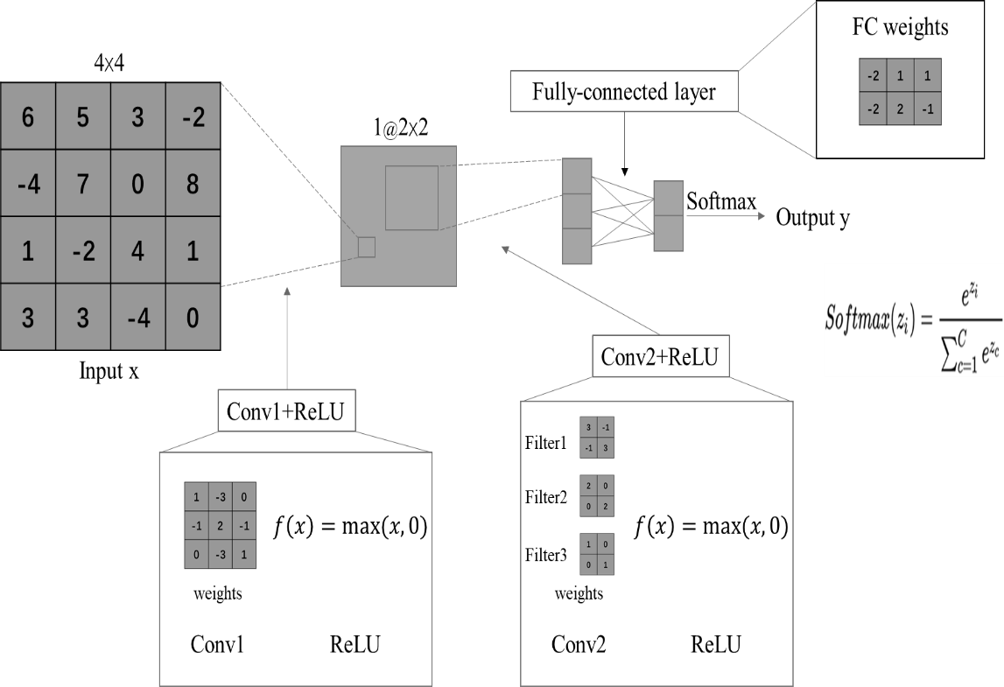
Homework 9
A convolutional neural network (CNN) has the following layers: an input layer, two convolutional layers without padding (Conv1 and Conv2, stride = 1), a fully-connected layer (FC), and a softmax layer. We use the CNN to convert an 4x4 gray image into 2 output values as shown in Fig (x→Conv1→ReLU→Conv2→ReLU→FC→Softmax→y)), and bias/offset parameters are not used. Please calculate step by step the forward output y

Slide 5
